Slide 1
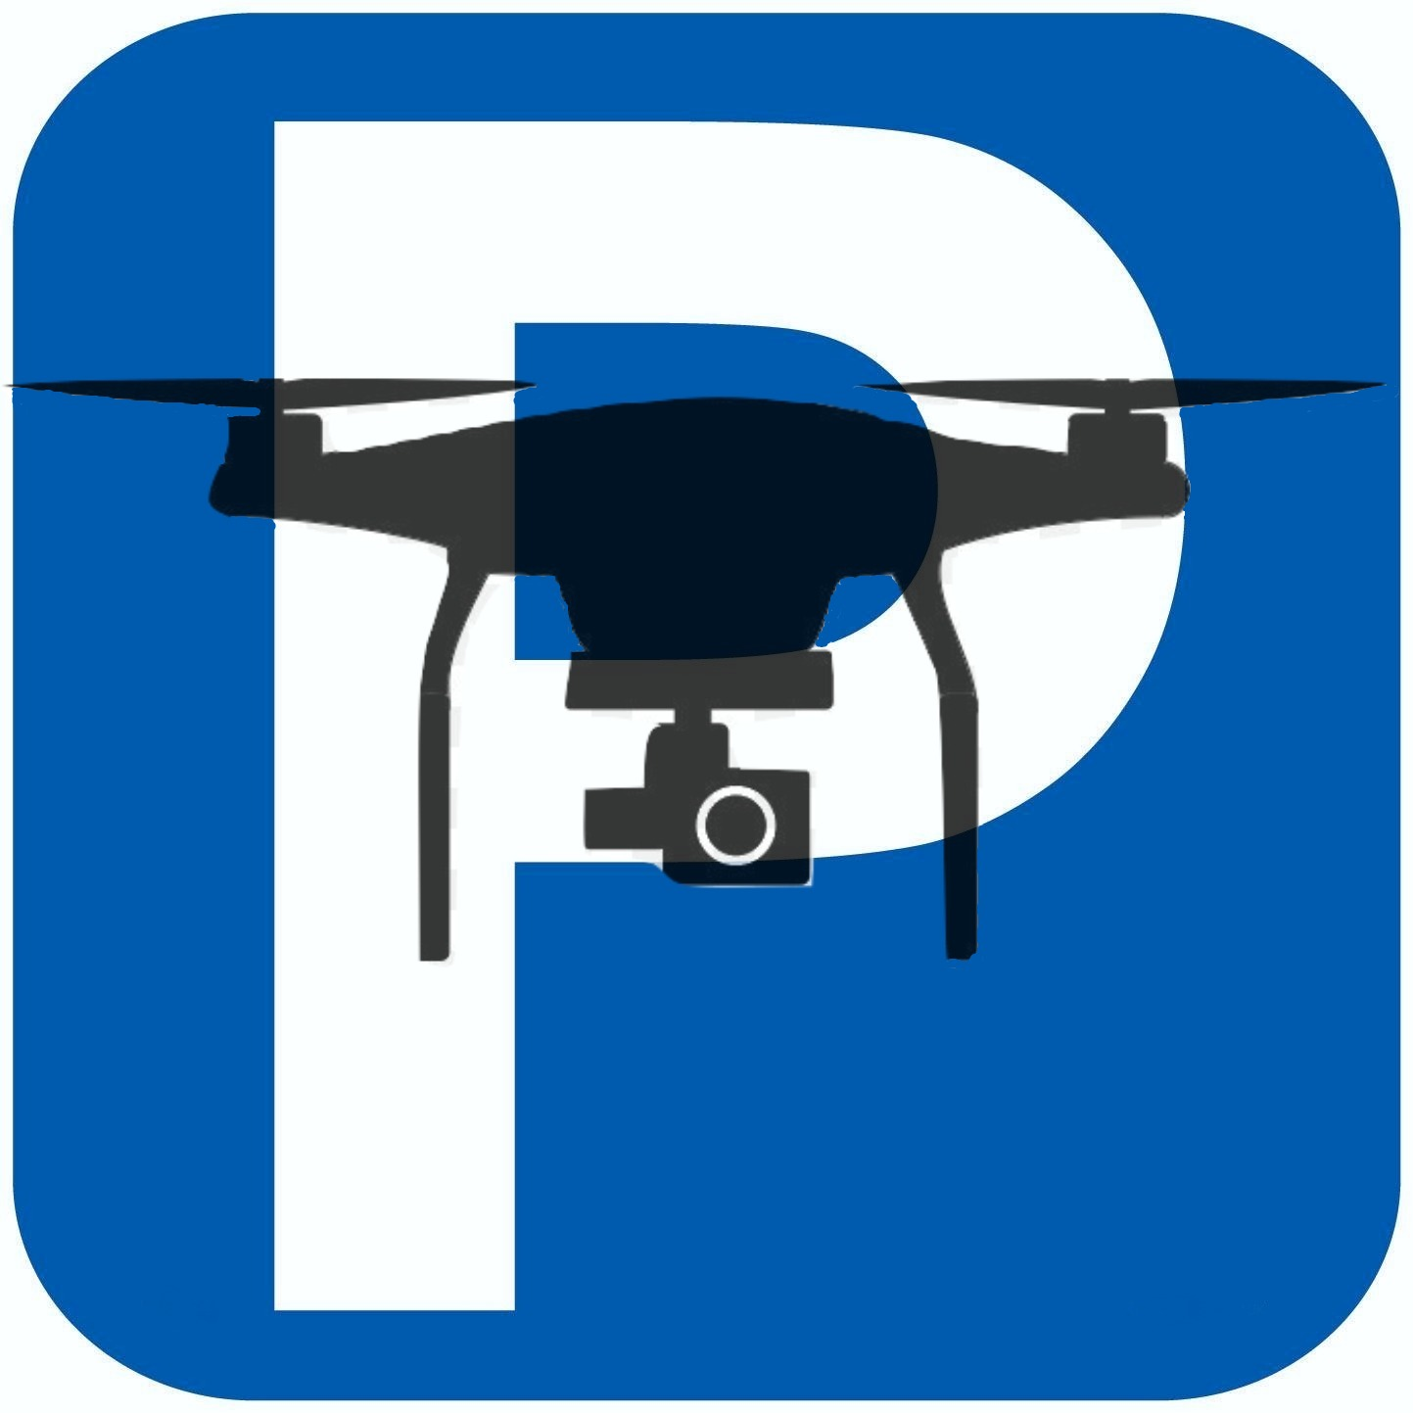
Parking Drone
Notes:
בר

Slide 2
Parking Drone
צחי אבו בר חיים
מציגים:
אביעד ברוכשטיין אביב תורגמן

Slide 3

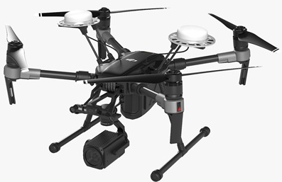
מה נתבקשנו
מטרת הפרויקט הינה לפתח מערכת המדמה את עבודת פקח החניה באמצעות רחפן הנע באופן אוטונומי.
Notes:
בר

Slide 4

תוכנית הפעולה
המערכת תמוקם בסמוך לחניה ומשם תתחיל את פעולתה:
הרחפן יצלם תמונה עילית של מגרש החניה ובאמצעותה תתכנן את מסלולו.
הרחפן ינוע בין הרכבים.
הרחפן יתמקם מול הרכב ותצלם את חזיתו.
המערכת תזהה את מספר הרישוי של הרכב ותאמתו מול מאגר רכבים מורשים.
המערכת תרכיב דו"ח הכולל את כל הרכבים שלא אושרו לחנות בשטח האוניברסיטה.
Notes:
בר

Slide 5
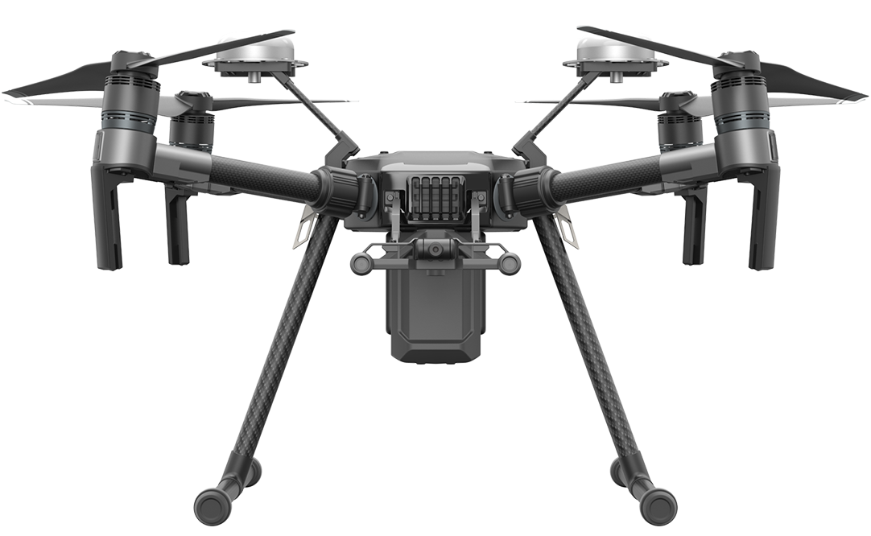






ארכיטקטורה
Drone
Logging Server
HTTP
RF
Controller
USB
Mediator
TCP
Mission Manager
Car
Plate Detector
Car
Detector
Notes:
בר

Slide 6
Mediator
אפליקציית אנדרואיד.
מעטפת עבור DJI SDK.
פיתוח API פשוט ונוח לביצוע פעולות ברחפן.
פיתוח מנגנוני בטיחות, התאוששות ובקרה.
פרוטוקול יחודי מעל TCP לתקשורת עם שירותים אחרים.
פענוח stream ממצלמת הרחפן ליצירת תמונות בזמן אמת.
Notes:
בר

Slide 7
Mission Manager
תוכנה לניהול משימת החניה
מתקשר עם ה- Mediator כדי להעביר פקודות לרחפן
פיתוח GUI פשוט למשתמש
בניית מסלול טיסה לרחפן
מתקשר עם רכיבי עיבוד התמונה השונים.
תוכנה הכתובה ב- C#
1
2
3
4
5
Notes:
גבעול

Slide 8
Managing Missions
Leaf mission
Start parking
Complex mission
Take off
Move to car
Extract car Plate
Landing
Move to GPS point
Verify Location
Take photo
Analyze photo
Notes:
גבעול

Slide 9
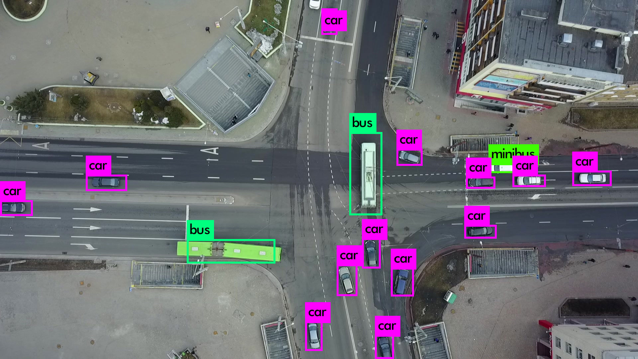
Car Detector
מודול עיבוד תמונה
מקבל כקלט תמונה מזווית אווירית
מחזיר כפלט מיקומי רכבים בתמונה
רשת נוירונים YOLO V3
כתובה בשפת C++
Recall: 97% , Precision: 98%
Notes:
גבעול

Slide 10
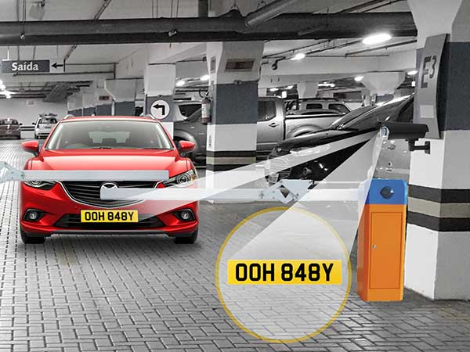
Car Plate Detector
מודול עיבוד תמונה
מקבל כקלט תמונה של רכב
מאתר את הרכב הרצוי באמצעות Bounding Boxes
יוצר תמונה חדשה ומחלץ ממנה את מספר הרכב
מחזיר כפלט את מספר הרכב
משתמש בשירות של Amazon
כתוב בשפת PYTHON
Notes:
חצי

Slide 11
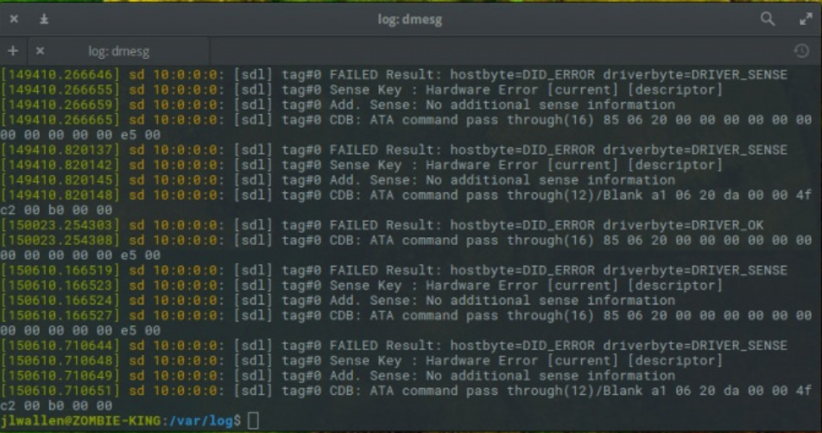
Logging Server
תוכנה הכתובה ב-Node.JS
רצה על שרתים של Heroku
מאפשר שימרה והצגת לוגים
של המערכת בצורה נוחה
ופשוטה.
Notes:
חצי

Slide 12

Drone Simulator
פיתחנו Simulator לרחפן על מנת לאפשר ביצוע בדיקות אוטומטיות לפרוייקט.
מבצע אינטרפולציה מ-"תמונה ראשית".
כתוב ב-PYTHON.
Notes:
חצי

Slide 13
Mediator Acceptance Tests
Drone
Logging Server
HTTP
RF
Controller
USB
Mediator
TCP
Mission Manager
Car
Plate Detector
Car
Detector
Notes:
חצי

Slide 14
Unit Tests
Drone
Logging Server
HTTP
RF
Controller
USB
Mediator
TCP
Mission Manager
Car
Plate Detector
Car
Detector
Notes:
חצי

Slide 15
Integration Tests
Drone
Logging Server
HTTP
RF
Controller
USB
Mediator
TCP
Mission Manager
Car
Plate Detector
Car
Detector
Notes:
חצי

Slide 16
Acceptance Tests
Drone
Logging Server
HTTP
RF
Controller
USB
Mediator
TCP
Mission Manager
Car
Plate Detector
Car
Detector
Notes:
חצי

Slide 17

Notes:
חצי

